Slide 1
Upphandlingssamverkan mellan
Falun, Borlänge, Ludvika, Gagnef,
Säter och Hedemora kommuner
Hur arbetar vi i praktiken för att göra
socialt ansvarsfulla upphandlingar
SOI Mitt onsdag den 18 september 2018

Slide 2
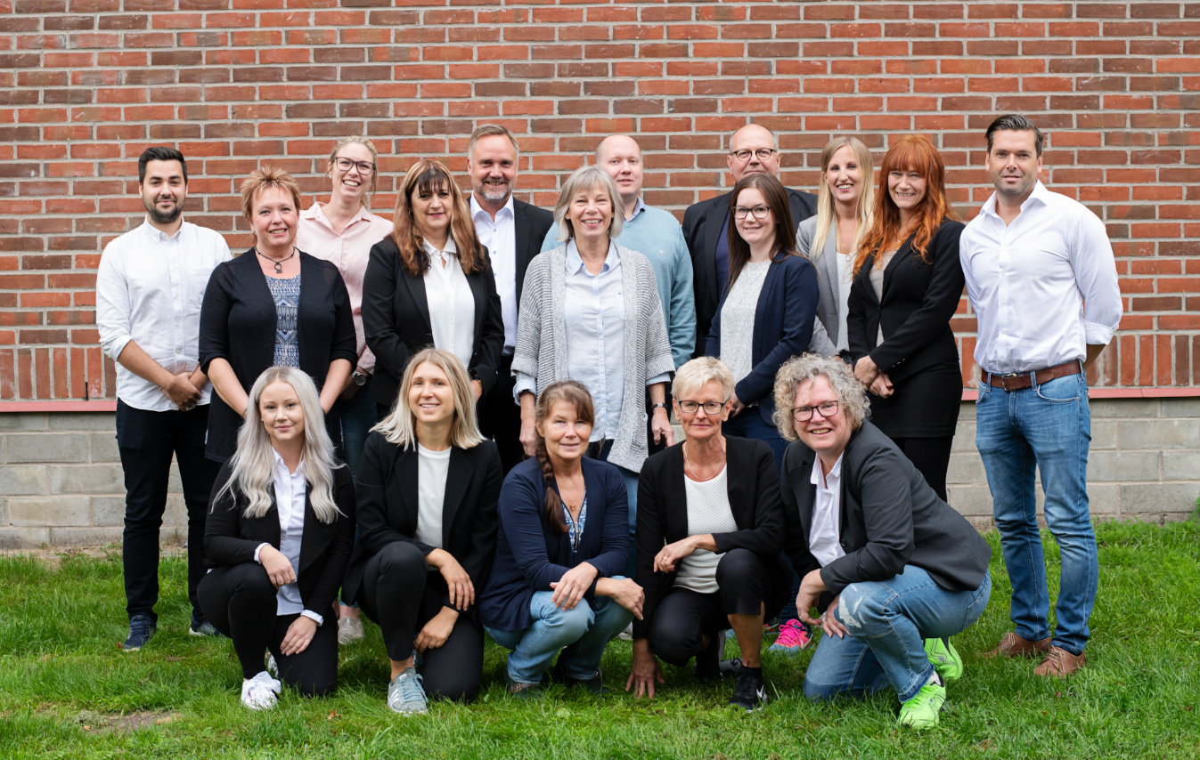
Alla vi på UpphandlingsCenter

Slide 3
”Hållbarhet är för oss
en självklarhet och där ligger vi i framkant”

Slide 4
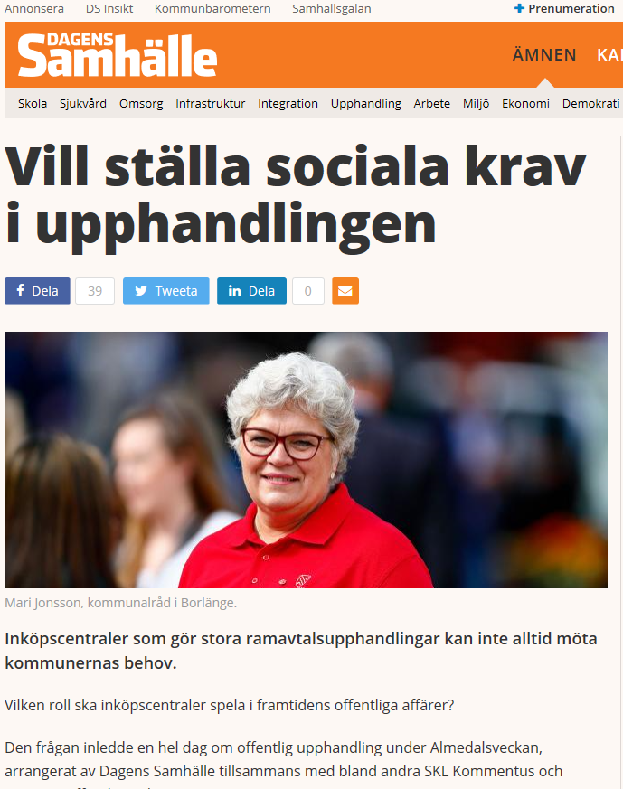
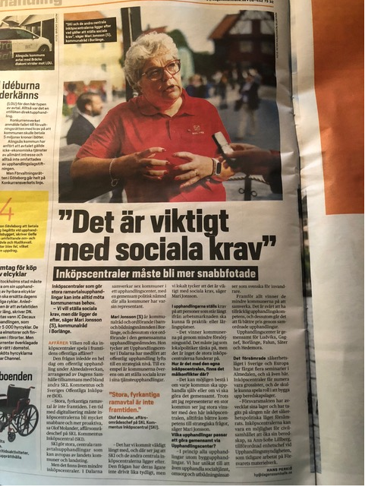
Almedalen 2018 – ”Det är viktigt
med sociala krav”

Slide 5
Våra ägare och styrningen
  Upphandling används som ett strategiskt verktyg att nå våra mål
  Vi sparar pengar åt våra kommuner
  Vi arbetar genomgående med hög kvalitet
  Hållbarhet är för oss en självklarhet och där ligger vi i framkant
  Vi är bäst på regional tillväxt, och
  Vi arbetar ständigt för nya och bättre lösningar för våra beställare

Slide 6
Våra ägare och styrningen
Hållbarhet är för oss självklart och där ligger vi i framkant
Indikator/Aktivitet | Målnivå | Källa/Hur mäter vi?
Styrningen av hållbara upphandlingar ska utvecklas och öka med flera nyckeltal/ verksamhetsmått. | Ökande | Utökad kodsträng i upphandlingssystem
Upphandling av tjänster med social hållbarhet ska öka. | Ökande och minst 30 % av upphandlingar ska genomföras med socialt ansvarsfull upphandling. | Utökad kodsträng i upphandlingssystem
Upphandlingsstrategi i varje upphandling Mätning av hållbar upphandling enl. modell mål & samhällsnytta. | >80 % | Statistik
Att möjliggöra för sociala företag att kunna delta genom att använda reserverad upphandling. | >10 st | Statistik
Utveckla social hänsyn i den offentliga affären med särskilda arbetsrättsliga villkor om lön, semester och arbetstid i nivå med kollektivavtal. | Ökande | Statistik

Slide 7
Kvartalsrapport nr 2 2018
Nr | Aktivitet/ indikator 2018 | Målvärde | Rapporterat utfall kv. 2 | Rapporterat utfall halvår ackumulerat
3 | Nytecknade slutna avtal (regional tillväxt) | > 65 % | 37 % | 55 %
5 | Samordningsgrad för upphandlingar | >80 % | 60 % | 56 %
7 | Avtalsuppföljning med leverantörer | >150 st | 24 st | 63 st
8 | Möjliggöra för sociala företag att kunna delta i upphandlingar | >10 st | 1 st | 4 st
9 | Upphandling med social hållbarhet ska öka | >30 % | 36 % | 31 %

Slide 8
Våra nyckeltal och det vi siktar på 2018
  Nyckeltal/Verksamhetsmått Mål 2018
  Upphandling med social hållbarhet/hänsyn ska öka
  2017 20 st 2016 10 st 2015 1 st 2014 0 st 2013 0 st >30 %

Slide 9
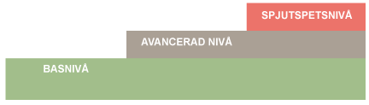
Social hållbarhet
  Bas
  Sociala, etiska krav, arbetsrättsliga
  Avancerad
  Framtida diskussioner yrkespraktikplatser
  Spjutspets
  Krav yrkespraktikplatser eller
  Reserverad upphandling
Social hållbarhet
Notes:
Vi har tre nivåer på sociala krav som bedöms när vi startar en ny upphandling
Bas = Sociala och etiska krav ex. produktion. Arbetsrättsliga villkor – baskrav och lagkrav när det används.
Avancerad = krav på dialog om praktikplats – här väntas leverantören ha en positiv inställning till samarbete
Spjutspets = Krav på praktik/anställning eller reserverad upphandling

Slide 10
Social hållbarhet
Sysselsättningskrav praktik
* Bidrar till arbetslivserfarenhet för människor
som hamnat långt ifrån arbetsmarknaden
Notes:
Hur gör vi då i praktiken?

Slide 11
Matchning AME
UhC avtalar praktikplats
UhC - Avtalsgenomgång
AME kopplas in - matchar
Ludvika – Josefina Bylund
Falun - Anna Karin Lönnar
Säter – Helena Axelsson Fisk
Borlänge - Åsa Nylén
Gagnef – Teresa Laurila
Hedemora – Carina Fahlström
Notes:
Började jobba med detta – vi kan upphandling/ skapa avtal men inte praktikplatser och uppföljning kring det.
Vände oss till de som är proffs på det – AME Ludvika.
Givande samarbete
Lett fram till idag - en fungerande rutin
En utsedd ”matchare” i varje kommun som matchar ihop rätt person med rätt plats.
Både vi och leverantörerna kan vara trygga i att det finns en kompetent uppföljning kring praktiken.

Slide 12









Aktuella praktikplatser
Upphandling | Leverantör | Kommun | Antal platser totalt
Arbetshandskar | Ahlsell | Ludvika | 5 praktik
Arbetskläder grova | Grolls | Gävle | 1 praktik
Hyrkläder | Berendsen | Hofors | 1 visstid
Hyrkläder | Textilia | Örebro | 1 praktik
Drivmedel | OkQ8 | Ludvika | 3 kortare praktik
Drift och underhåll | Peab | Falun/Borlänge | 2 praktik
Personbilar | xx | Falun/Borlänge | Dialog förs
Flyttjänster | Montrab AB | Falun | 1 praktik
Flyttjänster | Falu expressbyrå AB | Falun | 1 praktik
Skyltar och underhåll | Håkans skylt och reklam | Borlänge | 1 praktik
Dagdricka | xx | Ludvika | Dialog förs
Byggmaterial | AB Karl Hedin | Ludvika | 1 praktik
Hantverkstjänster | AEB | Ludvika | Dialog förs
Arbetskläder | xx | Borlänge, Falun | Dialog förs
Hotell och konferens | Xx | Ludvika | Dialog förs
Skadedjursbekämpning | Anticimex | Falun | Plats på gång
Håkans skylt och reklam i Borlänge AB
Notes:
Vad har vi då uppnått?
I dagsläget har tillgång till ca 13 praktikplatser, och ytterligare några förs det dialog med.
Och som ni ser så ger verkligen dessa krav önskad effekt genom att vi får tillgång till flertalet nya praktikplatser inom privat sektor

Slide 13
Social hållbarhet
Reserverad upphandling
* Bidrar till anställningar för människor som hamnat långt ifrån arbetsmarknaden och har behov av anpassad tjänst
Notes:
Vårt andra målområde kring sysselsättningskrav är reserverad upphandling.
Om yrkespraktikplatserna handlar om att bygga upp relationer med företag som kan bidra med arbetslivserfarenhet
Så handlar de reserverade upphandlingarna om att skapa möjligheter till anställningar för människor i behov av en anpassad tjänst där arbetstid och sysslor anpassats efter den arbetsförmåga som individen har.

Slide 14
Vad har vi uppnått? reserverade upphandlingar
Upphandling | Leverantör | Kommun
Arbetsförmågebedömning | Arbetslivscentrum Dala Arbetsrehab | Falun
Arbetsträning | Luddes hunddagis Disponentparken Återvinningsbutiken | Ludvika
Tvätt av gardiner | Arbetslivscentrum | Falun
Fruktkorgar | Samhall | Falun
Tvätt av personalkläder | Samhall | Hedemora
Tvätt av kundägt gods skola/förskola | Samhall | Borlänge
Tvätt av kundägt gods | Avbruten | Ludvika
Notes:
- Genomfört totalt 7 st. reserverade upphandlingar 2017+2018
Antagligen först i Sverige med att göra detta
Ser att detta gynnar lokal marknad

Slide 15
Reserverad upphandling
= arbetstillfällen för människor som står långt från arbetsmarknaden
Notes:
Tittar vi hur stor andel av totalt upphandlingsvärde som köps av sociala företag genom reserverad upphandling
Den blåa cirkeln visar totalt upphandlingsvärde under ett år (2-3 miljarder) och den röda lilla strimman andelen reserverad upphandling.
0,2 %.
inget stort hot mot ”vanliga upphandlingar”
- stor potential om vi vill satsa på detta

Slide 16
Social hållbarhet
Arbetsrättsliga villkor

Slide 17
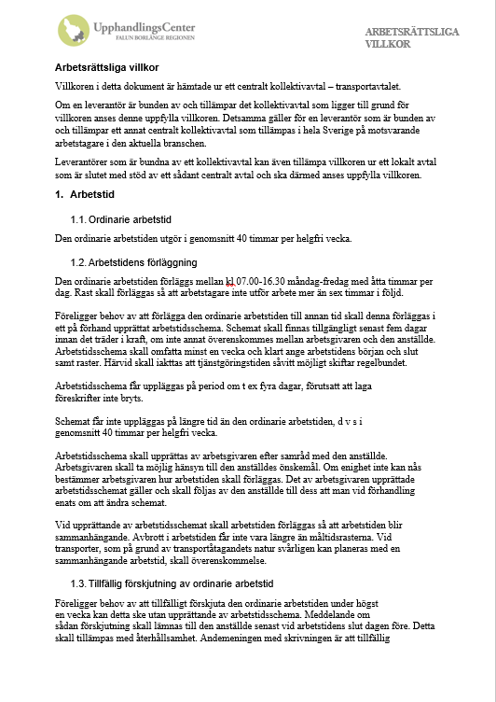
Arbetsrättsliga villkor
Notes:
Skapar en avtalsbilaga kring de arbetsrättsliga villkor
1. Upphandlingsmyndigheten om det finns mall för aktuellt avtalsområde (granskade och godkända mallar arbetsgivare och fack)
2. Skapar egna arbetsrättsliga villkor (ha dialog med arbetsgivarorganisation och fackförbund)

Slide 18
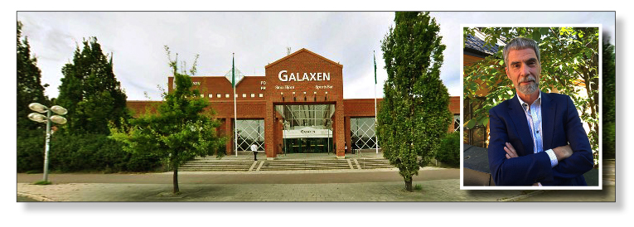
Är det tillåtet att gå längre än LOU:s regler om arbetsrättsliga villkor?
Rykande färsk UDD-rapport presenteras av Mathias Sylvan
Galaxen, Borlänge, Tisdag den 28 augusti klockan 09.30-15.00

Slide 19
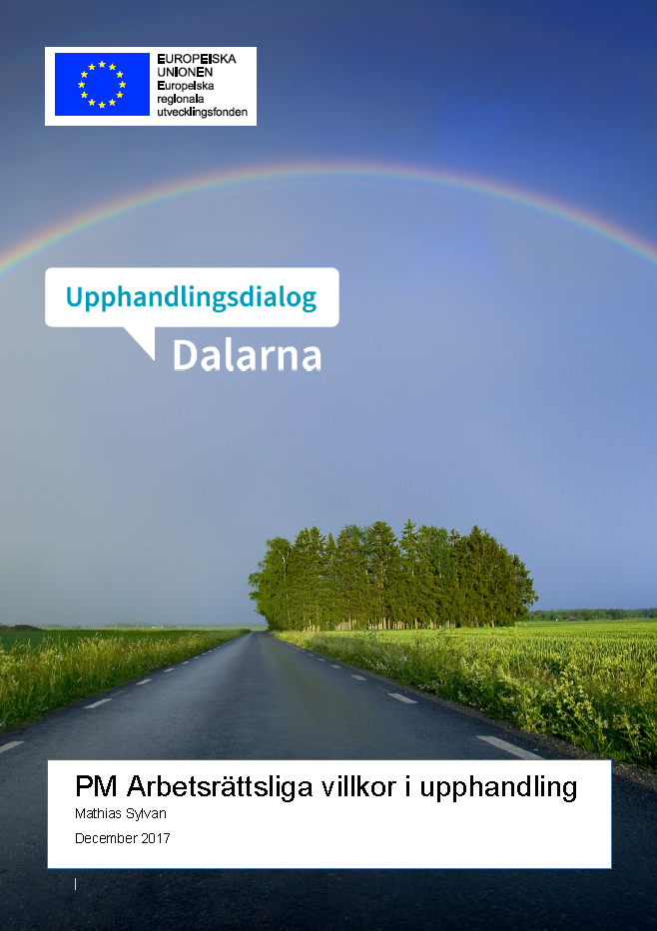

Arbetsrättsliga villkor i upphandling

Slide 20
Varför sysselsättningskrav?
Bättre samhälle
Trygghet
Minskat utanförskap
Psykisk hälsa
Sysselsättning
Inkludering
Notes:
Jag hoppas att de flesta av oss vill att vi ska ha ett bra samhälle
Och viktiga beståndsdelar och mål därikring är ju;
Att alla människor får möjlighet att vara inkluderade i samhället
Minskat utanförskap
Ökad sysselsättning av människor som idag står utanför samhället på ett eller annat sätt.
För alla vinner ju på att samhället mår bra och att det finns en
Ekonomisk och psykologisk trygghet

Slide 21
  Tack för visat intresse

